Slide 1
大学生求职面试技巧

Slide 2
面 试 技 巧
1
面试着装
2
面试礼仪（商务礼仪）
3
面试中的自我介绍
4
如何回答面试的问题
5
笔试
LOGO
www.1ppt.com

Slide 3
面 试 着 装

Slide 4
正确的面试着装礼仪
重要性
当你敲门以后，面试官第一眼看到的就是你的仪容打扮。无论是约会、面试，还是开会，第一印象都是十分重要的。印象的形成，90％以上是来自非语言信息。让自己看起来好一些，对于工作的录取与否是有很大影响的。
LOGO
www.1ppt.com

Slide 5
正确的面试着装礼仪
当你在跟别人见面的时候，前30秒钟是非常重要的。这30秒钟你会给别人留下一个很深刻的印象，是别人接受你的形象，还是对你有一个比较好的印象，这30秒钟完全给人们下了一个定论了。
LOGO
www.1ppt.com

Slide 6
正确的面试着装礼仪
至少有50%您的表现来自于考官他对于您的穿着和整体的肢体语言。 你的穿着，你的打扮，你的造型，你的外表的东西是非常重要的。给人留下一个什么样的印象，有38％提到的是你的肢体语言，这种个人形象对于任何场合，任何地方都是非常非常重要的。它所占的比重是最大的。
LOGO
www.1ppt.com

Slide 7
正确的面试着装礼仪
穿什么样的衣服能够表现出你是一个怎样的人。如果你穿着裁剪简单的正装参加面试，不仅表示了你对面试官的尊重，还能够给面试官留下一个良好的印象。一张图片能够抵得上千言万语，看到的总能比听到的印象更深刻。
LOGO
www.1ppt.com

Slide 8
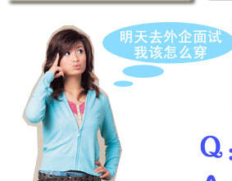
女生篇

Slide 9
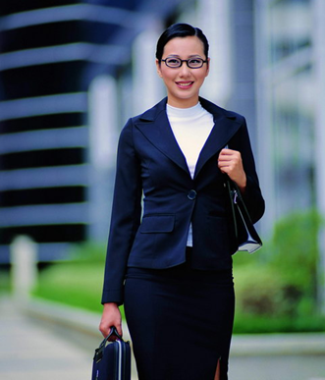
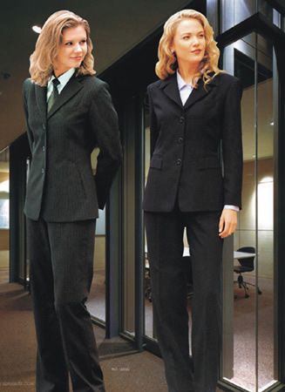
面试着装要注意的N个细节
1、剪裁合适、简单大方的套装，比两件式上下身搭配或洋装更能体现庄重感与专业性。而女士下身应以裙装为主，如穿长裤，应选择质料柔软、剪裁合宜的西装裤。
LOGO
www.1ppt.com

Slide 10
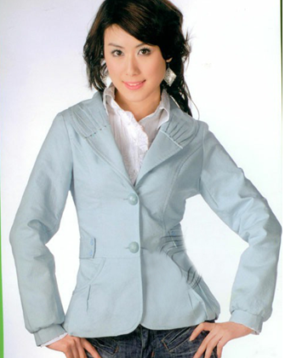
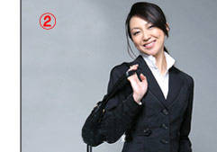
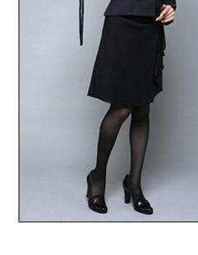
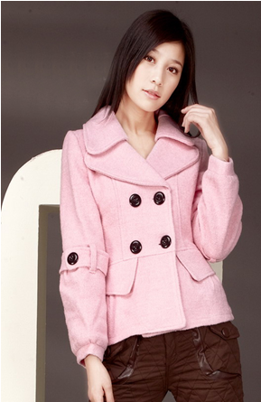
2、套装、西装颜色以中性为主，避免夸张、刺眼的颜色。以自己的“肤色属性”为前提(也就是选适合你皮肤色调的色彩)，能让人看到你精力充沛、容光焕发、神采奕奕的清新形象。
LOGO
www.1ppt.com

Slide 11
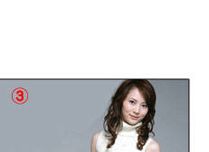
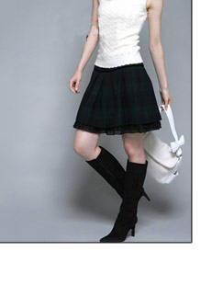
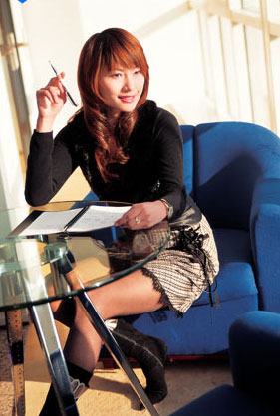
3、避免无袖、露背、迷你裙等性感装束。着这类装会给人一种轻佻、浮燥的感觉，裙长应至少盖住大腿的三分之二。
LOGO
www.1ppt.com

Slide 12
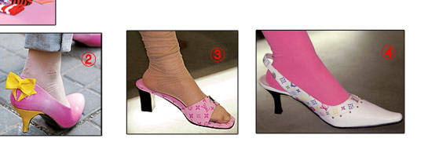
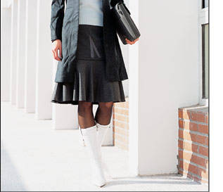
4、不要穿露出脚趾的凉鞋，建议你穿素色素面的一寸半包鞋，自然地抬头挺胸，精神饱满，不卑不亢。
女士如何穿鞋也有学问，总的原则是应和整体相协调，在颜色和款式上与服装相配。面试时，不要穿长而尖的高跟鞋，中跟鞋是最佳选择，既结实又能体现职业女性的尊严。设计新颖的靴子也会显得自信而得体。但穿靴子时，应该注意裙子的下摆要长于靴端。
LOGO
www.1ppt.com

Slide 13
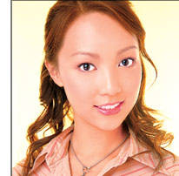
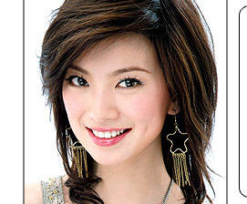
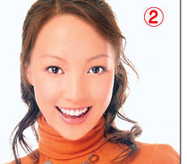
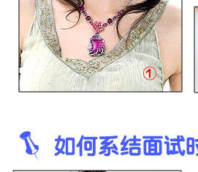
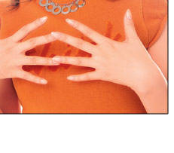
5、配饰宜求简洁高雅。配戴造型过于夸张、会叮当作响的饰品，会给人以庸俗、轻浮的印象。
1、2条项链较为适合
配饰太多过于夸张
LOGO
www.1ppt.com

Slide 14
首饰
首饰尽量少戴。应避免像吉卜赛人一样几个手指都戴戒指。拇指戒指不能为人接受。耳环应当小巧且不引人注目。为了使你感到舒适，注意力集中，戴的耳环不要过长，以免发出叮当的声响或者触及脖颈，甚至挂到衣服上。朴实无华的项链就挺好，但别戴假珍珠或华丽的人造珠宝。令人喜爱的手镯是完全可以接受的，但镯子上的小饰物应当避免，其他刻有你名字首字母的首饰也应避免。面试时一定不要戴脚镯。总之，戴首饰的重要原则是：少则美。
LOGO
www.1ppt.com

Slide 15
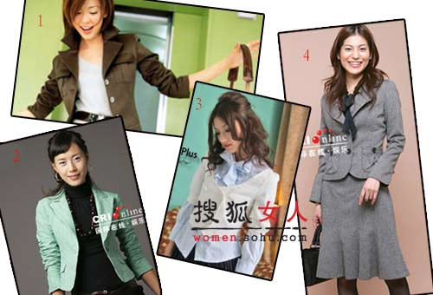
面试着装要注意的N个细节
6、保守淡雅的彩妆，勿浓妆艳沫，也不宜脂粉不施。包括头发、指甲、配件等细节都应干净清爽，给人以洗练、爽脆的良好印象。
LOGO
www.1ppt.com

Slide 16
化妆要淡而美
对于女性求职者，化妆一定要坚持素质淡的原则，切不可浓妆艳抹。
彩妆
女生去面试前，应该稍稍化一下妆，这样会使自己看起来很精神。但不要化浓妆，要选择自然清谈的颜色，稍作修饰，清新自然，保持整个妆容的干净，注意不要掉妆。
LOGO
www.1ppt.com

Slide 17
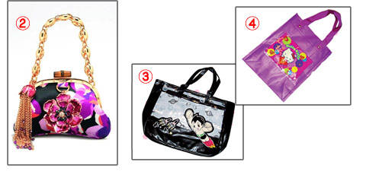
7、只带一个手提包或公文包，尽量把化妆品、笔、零碎的小东西有条有理地收拾好置于一个包内。手里又提又拿，容易给人凌乱、急燥、办事马虎的感觉。
过于幼稚和花俏
LOGO
www.1ppt.com

Slide 18
公文包或手提小包。带一个即可，不要两个都带。在多数面试场合，携带公文包比手提小包体现出更多的权威。你可以把手提包的基本内容放进一个无带小提包，然后把它装进公文包内，但不要装包塞得满满的。如果你个子较矮小，包则不宜过大，这样会极不协调。
LOGO
www.1ppt.com

Slide 19
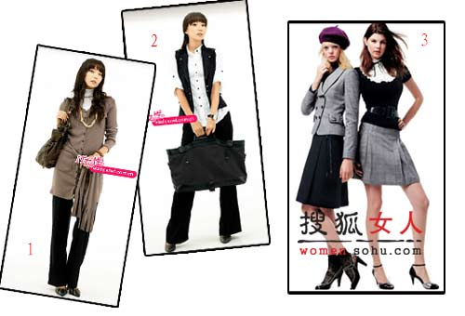
面试着装要注意的N个细节
8、注重细节，如鞋子是否干净闪亮都是好品味问微妙的差异。
9、着装是为了表达一种气质，而微笑是自信的第一步，也能为你消除紧张。初次求职或刚出校门，可能羞涩，但却不能邋遢，更不能苦着一张脸。否则你难以给人留下最佳印象，从而争取到工作机会。
LOGO
www.1ppt.com

Slide 20
袜子也很重要
袜子不能有脱丝。时装设计师们都认为，肉色作为商界着装是最适合的。为保险起见，你应在包里放一双备用，以免脱丝能及时更换。另外，不论你的腿有多漂亮，都不应在面试时露着光腿。
LOGO
www.1ppt.com

Slide 21
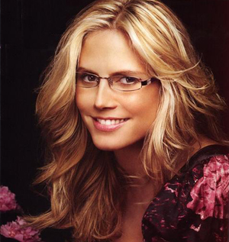
面试着装要注意的N个细节
10、眼镜。眼镜会使一些人外表增色，也可能使一些人显得不协调。尽量选择适合自己的镜框，式样宜新为好。另外，千万不可戴太阳镜（护目镜）去面试，当然更不能戴反光镜。假如你非戴眼镜不可，可选择隐形眼镜。
LOGO
www.1ppt.com

Slide 22
面试着装要注意的N个细节
11、发型
头发在整个仪容中是十分重要的组成部分。保证头发是干净清洁的，仔细梳理。如果是长发，就把它盘起来，或者其他看起来专业舒服的发型，不要让自己看起来好象刚刚起床或者从派对回来。
LOGO
www.1ppt.com

Slide 23

面试着装要注意的N个细节
12、香水
选择香水要与自身的气质相配，香味宜淡，闻上去要给人以舒畅的感觉。
LOGO
www.1ppt.com

Slide 24
面试着装要注意的N个细节
13、注意手和指甲
女人的手通常是其气质外观的一个方面。为充分显示其魅力，应保持干净，指甲应修剪好，千万不要留长长的指甲，另外不要涂艳丽的指甲油。因为长指甲会使人联想起你是什么都不干的大小姐。
LOGO
www.1ppt.com

Slide 25
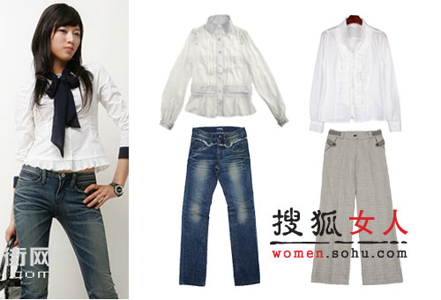
白衬衣：朴实 简单
LOGO
www.1ppt.com

Slide 26
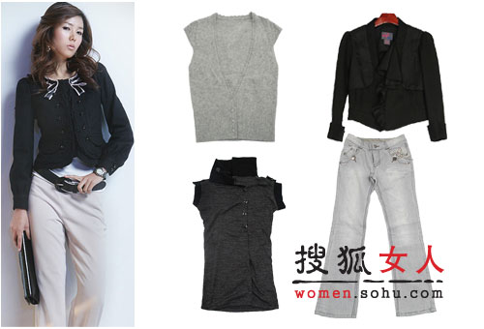
黑与灰：成熟 稳重
LOGO
www.1ppt.com

Slide 27
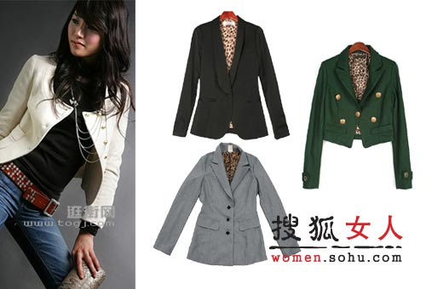
小外套：知性气质
LOGO
www.1ppt.com

Slide 28
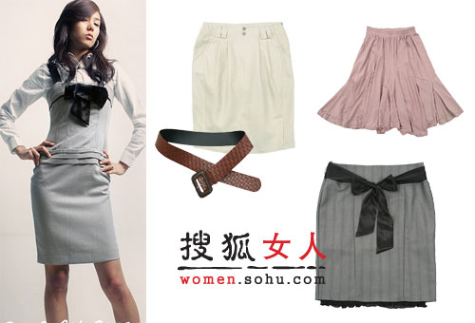
及膝裙：温婉女人味
LOGO
www.1ppt.com

Slide 29
爱美之心人皆有之，但对于求职者而言，其服饰除了要符合一般社交场合报饰的共同要求外，更要注重和突出服饰的职业特点，使你的着装打扮与你应聘的职业相称，给人一种鲜明的职业形象的感觉。如你拟应聘的职业是教师、工程师、干部等岗位，打扮就不能过分华丽、过分时髦，而应该选择庄重、索雅、大方的着装，以显示出稳重、文雅、严谨的职业形象；如果你拟应聘的职业是导游、公关、服务等岗位，你就可以选择华美、时髦的着装，以表现活泼、热情的职业特点。
LOGO
www.1ppt.com

Slide 30
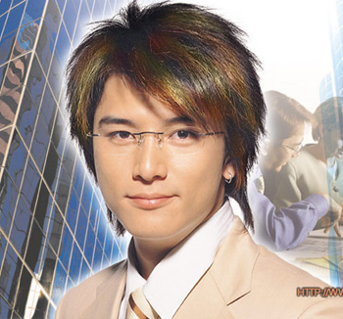
男生篇

Slide 31
面试着装要注意的N个细节
男士面试着装以西装为上选
推荐穿西装面试，原因有三：
第一：显示出对本次面试的重视，正规化的着装赢得考官的好感。
第二：西装比较容易出效果。西装直线型的设计可以让男士显示出笔挺的身姿。
第三：购买方便，颜色搭配简单。
LOGO
www.1ppt.com

Slide 32
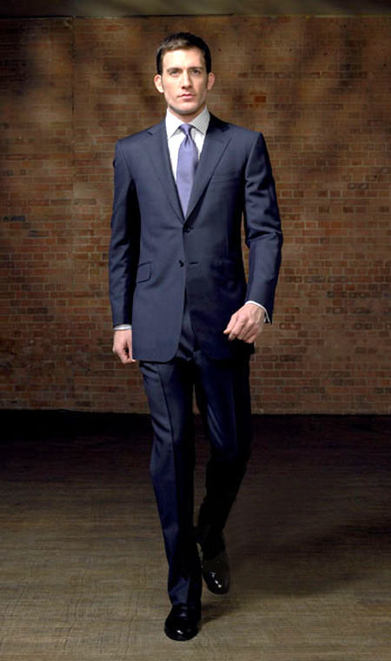
面试着装要注意的N个细节
1.颜色的选择。应聘者最好穿深色的西服，灰色、绿色和深蓝色都是不错的选择，它们给人以稳重、可靠，忠诚、朴实、干练的印象。
深蓝色西装、浅蓝色领带、淡蓝色条纹衬衫、黑色皮鞋、干练短发。
LOGO
www.1ppt.com

Slide 33
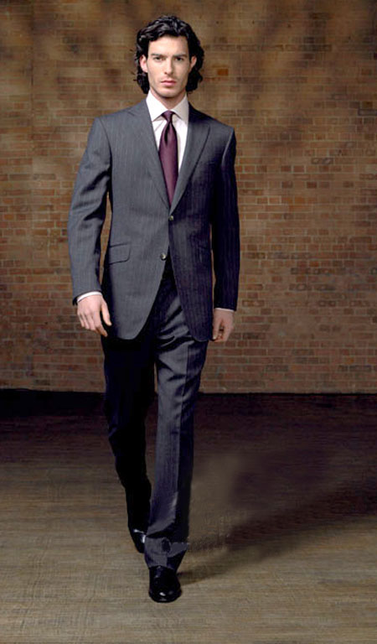
面试着装要注意的N个细节
西装要得体。体瘦的人，如果着深蓝色或中粗竖条的西装，会露出其纤细、瘦弱的缺憾，而穿米色、鼠灰色等暖色调，图案选用格子或人字斜纹的西装，就会显得较为丰满、强壮。
深色竖条纹西装，有拉长身高、消瘦体形的视觉效果，推荐体形较健壮的男士选择
LOGO
www.1ppt.com

Slide 34
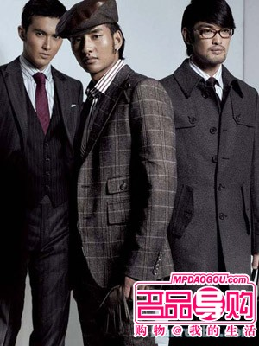
面试着装要注意的N个细节
瘦高的人，宜穿双排扣或三件套西装，面料选用质感和温暖感觉的，不要选用廓形细窄而锐利的套装。瘦矮的人穿西装时，可用胸袋装饰手帕，为增加胸部的厚度，还可在内袋装入钱包、笔记本等物品。体胖的人可穿用深蓝、深灰、深咖啡色等西装，忌米色、银灰等膨胀色，如果是带图案的西装，宜用 0. 5—2cm的竖条。西装的款型可选用直线型的美国式，这会显得廓形锐利且苗条。
LOGO
www.1ppt.com

Slide 35
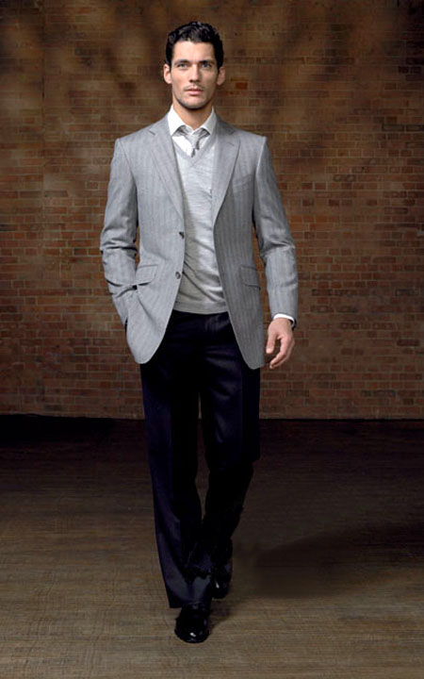
面试着装要注意的N个细节
另外，双排四粒扣西装，可掩饰微挺的肚子。矮胖的人也可穿三件套，这样显不出身体的分割线，并且口袋里尽量不装物品。高而胖的人，宜穿用三粒扣的西装和单件西装，V字邡分长而显出潇洒。穿单件西装上衣时，宜穿深色上衣，配同色系的浅色长裤，这样既能掩饰缺点，又显得帅气十足。
LOGO
www.1ppt.com

Slide 36
男士西装十忌
①忌西裤短，标准的西裤长度为裤管盖住皮鞋；
②忌衬衫放在西裤外；
③忌衬衫领子太大，领脖间存在空隙；
④忌领带颜色刺目；
⑤忌领带太短，一般领带长度应是领带尖盖住皮带扣；
⑥忌不扣衬衫扣就佩戴领带；
⑦忌西服上衣袖子过长，应比衬衫袖短 1厘米；
⑧忌西服的上衣、裤子袋内鼓囊囊；
⑨忌西服配运动鞋；
⑩忌皮鞋和鞋带颜色不协调。
LOGO
www.1ppt.com

Slide 37
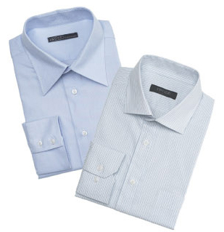
面试着装要注意的N个细节
衬衫要理想
如果说最保守的西装颜色是深色，最保守的衬衫颜色则是白色。白色易脏、难以保持清洁，白色衬衫应该多买几件，经常换洗。挑选衬衫应该注意领子不要太大，领口、袖口不要太宽，以刚好可以扣上并略有空隙为宜。面试的衬衫一定是长袖的，衬衫袖子应比西装袖子长出一厘米左右。
LOGO
www.1ppt.com

Slide 38
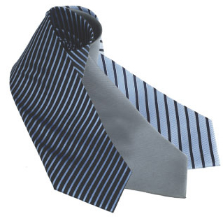
面试着装要注意的N个细节
领带
领带应以深色为主，忌刺目的颜色。一般领带长度应是领带尖盖住皮带扣。不要使用领带夹，因为使用领带夹只是来洲少数国家的习惯，不适合国际通例。
LOGO
www.1ppt.com

Slide 39
领带要选好
有些专家说，在你跟面试者握手时领带首先受到关注。它可以便一套昂贵的西服显得很廉价，也可以便普通的穿着给人的印象提高一个档次。领带的面料选用 100%的纯丝即可。不要使用亚麻或毛料，前者容易缩水，后者显得太随便。合成织物显得廉价，而且打出的结也不美观。如果穿白色或浅蓝衬衣，就比较容易挑选与之相配的领带。领带应当为西服增色，且不能与西服的图案有任何冲突。领带的宽度随衣服款式的不同而不同，穿西服时，安全的着装规则就是领带宽度要接近西服翻领的宽度。传统的图案如立体形、条纹、印花绸以及不太显眼的蜗旋纹布等都是可以接受的。行政主管们一直喜欢立体宽条纹，因而这种布料被称为 “权力条纹”。不过，要避开带有圆点花纹、图画（如：动物、猎狗的头等）、体育形象 （如马球棍和高尔夫球棒等）以及设计者的徽标的领带。很多面试人员认为徽标尤其令人讨厌，它使人缺乏安全感，好像你需要设计者的认可才能证明你的着装品味。给领带精心打结，这几年又开始流行小而紧的领结。系好的领带不要超过你的裤腰带。
LOGO
www.1ppt.com

Slide 40
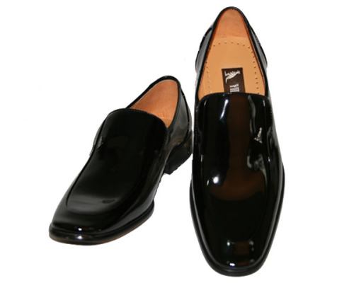
面试着装要注意的N个细节
皮鞋要擦亮
注意使你的鞋面保持锃亮，鞋跟要结实，破旧的鞋跟会使人显得疲软而萎靡，系带的皮鞋一定要检查鞋带是否干净且系紧了。松开或未系的鞋带会给你带来不安全感甚或可以将你绊倒。另外，切勿把黑鞋与棕色西装搭配，这样会十分不谐调。
LOGO
www.1ppt.com

Slide 41
面试着装要注意的N个细节
袜子要够长
如果你选择的是一双鞋面较低的无带鞋，这些对你尤其重要。无论如何，袜子的颜色应当和西服相配。通常应选蓝、黑、深灰或深棕色，不要穿颜色鲜亮或花格袜子。袜子要够长，使你在叠起双腿时不至露出有毛的皮肤，这样十分不雅观。而且要有足够的弹性，使它们不至于从腿上滑下或缩成一团。
LOGO
www.1ppt.com

Slide 42
面试着装要注意的N个细节
头发要干净、自然
求职者去应聘时要保持头发整洁，精心梳理，不要给人油光发亮、湿淋淋的感觉；发型简单、朴素、稳重大方，不要留鬓角，最好不要留中分头；头发也不能压着衬衣领子；胡须最好刮干净，不要留人丹胡、络腮胡。
LOGO
www.1ppt.com

Slide 43
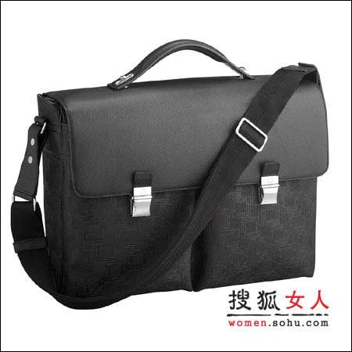
面试着装要注意的N个细节
公文包要简单
简单细长的公文包是最佳选择。如果适合你的职业，携带一个整洁的文件夹。避免带任何会使人想起推销员的皮包。还要注意看看包带或扣是否好使，把包拉上，看看是否能开合自如。当然，别忘了把必备的简历等资料装进去。
LOGO
www.1ppt.com

Slide 44
面试着装要注意的N个细节
小饰物要简单适宜
（1）皮夹。一件小巧的钱包不易使口袋鼓起变形。但钱包里的东西应是必需品。千万不要把各种信用证、家庭生活照等塞在里面。
（2）手表。一块手表不仅是为了计时用的，而且应是一件装饰品。在你支付能力范围内选择高质量的并和你的衣服相配的名牌。另外，也不应戴米老鼠之类的手表。
（3）手帕。放一块折叠雅致的手帕在你的西装上部的小口袋中，不仅可增加一个男人的情调，而且还可在出现尴尬局面时用它作掩饰。
（4）项链、装饰别针、手镯、耳环等饰物都是男性求职者面试时十分忌讳的。
LOGO
www.1ppt.com

Slide 45
注意个人卫生
身上的怪味应清除。面试时，应试人和主试人的距离一般不会很远，如果你身上散发出汗臭味、腋臭味、烟味等怪味，主试人闻到了肯定会厌恶，这也要影响面试效果。因此，面试前务必把身上的怪味清除掉。清除怪味的办法有多种。一是面试前的那餐饭菜不要吃洋葱和大蒜，也不要喝酒，以免口腔怪味刺人，酒气醺天。饭后漱漱口，最好刷刷牙。二是面试前洗个澡，这既可以把汗臭味冲洗掉，把腋臭味冲淡，也可以使你更加精神抖擞。三是面试前别仙烟，烟味会萦绕不散，气味难耐。四是可以在身上适度地抹些香水，香水既可驱散其他气味，又沁人心脾，香水需提前两三个小时抹，可擦在耳后、衣领处。手肘内侧、手腕、胸前及膝盖内侧，不要把香水直接喷在衣服上。香水的味道应选择清淡型的，如玫瑰香型、米兰型和黄角兰型。其他具有性挑逗作用的香水切忌选用。
LOGO
www.1ppt.com

Slide 46
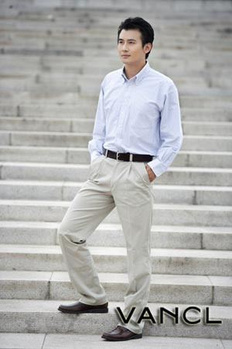
白衬衫给人干净整洁的感觉，男生在面试时选择一款白衫配仔裤或休闲裤，相信为你带去不同的魅力。刚从学校毕业，衬衫会让我显得老气，但实际上，穿衬衫不但不会显老，反而让稚气未脱的新鲜人显得更加成熟、稳重、可信赖。
LOGO
www.1ppt.com

Slide 47
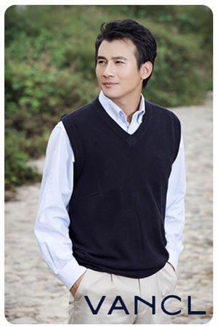
政府、金融、外企
在面试一些有权威、注重资历和经验的机构时，应当选择稳重端庄的装扮，这样可以给对方可信赖的感觉。这时要格外注重每一个着装细节，不要给面试官留下不严谨、不专业的印象。可以选择简约得体的套装，配合精致自然的妆容，体现成熟干练的气质。
LOGO
www.1ppt.com

Slide 48
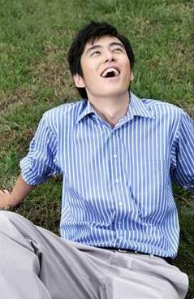
广告、策划、市场营销
如果应聘广告、策划、市场营销等工作内容较轻松、上班时间较自由的职位，可穿着休闲、时尚的服装，突出自己的青春和朝气。建议穿针织衫，配同色系长裤，颜色可稍显活泼，但不可过于花哨。
LOGO
www.1ppt.com

Slide 49
面 试 礼仪

Slide 50
求职礼仪自我检视清单

求职面试前的礼仪： 
1．头发干净自然，如要染发则注意颜色和发型不可太标新立异。
2．服饰大方整齐合身。男女皆以时尚大方的套服为宜。
3．面试前一天修剪指甲，忌涂指甲油。
4．不要佩戴标新立异的装饰物。
5．选择平时习惯穿的皮鞋，出门办事前一定要清洁擦拭。
LOGO
www.1ppt.com

Slide 51
保持诚恳态度
进入面试场地，求职者应始终面带微笑，不要过分紧张，对碰到的每个公司员工都应彬彬有礼。
LOGO
www.1ppt.com

Slide 52
把握进屋时机
进屋后，若发现招聘人员正在填写上一个人的评估表，不要打扰，应表现出理解与合作。但也不要自作聪明，在招聘人员不知晓的情况下等在门外不进去，这也是不对的。对招聘人员来说，什么时候填写评估表，写多长时间，都是他自己的工作安排；对你来说，如果面试的时间到了，你就应该按点敲门。不过如果招聘人员请你在门外等一下，那就另当别论，此时你就应按他的要求去做。
有的人会让你进来在屋里等一下，你就听从他的安排，不要东张西望、动手动脚、闭目养神或中间插话。这段时间虽然会比较难熬，但忍一忍也就过去了。
LOGO
www.1ppt.com

Slide 53
求职面试过程的礼仪：
1．任何情况下都要注意进房先敲门。
2．待人态度从容，有礼貌。
3．眼睛平视，面带微笑。
4．说话清晰，音量适中。 
5．神情专注，切忌边说话边整理头发。
6．手势不宜过多，需要时适度配合。
7．进入面谈办公室前，可以嚼一片口香糖，消除口气，缓和稳定紧张的情绪。
LOGO
www.1ppt.com

Slide 54
面试的身体语言
身体语言包括：
说话时的目光接触；
身体的姿势控制；
习惯动作；
讲话时的嗓音等。
LOGO
www.1ppt.com

Slide 55
目光接触

面试时，应试者应当与主考官保持目光接触，以表示对主考官的尊重。目光接触的技巧是，盯住主考官的鼻梁处，每次15秒左右，然后自然地转向其他地方，例如望向主考官的手，办公桌等其他地方，然后隔30秒左右，又再望向主考官的双眼鼻梁处。切忌目光犹疑，躲避闪烁，这是缺乏自信的表现。

LOGO
www.1ppt.com

Slide 56
身体姿势和习惯动作

在进出面试办公室时，注意进退礼仪，一定要保持抬头挺胸的姿态和饱满的精神，不要与人交谈时频繁地耸肩，手舞足蹈，左顾右盼，坐姿歪斜，晃动双腿等，这都是不好的身体语言，总之，手势不宜过多，需要时适度配合表达。
LOGO
www.1ppt.com

Slide 57
讲话时的嗓音
嗓音可以看出一个人是否紧张，是否自信等，平时应多练习演讲、交谈的艺术，控制说话的语速，不要尖声尖气，声细无力，应保持音调平静，音量适中，回答简练，不带“嗯”、“这个”等无关紧要的习惯语，这些都显示出在自我表达方面不专业。
LOGO
www.1ppt.com

Slide 58
在整个面试过程中，注意不要紧张，表述要简洁、清晰、自信、幽默等，同时注意观察主考官的表情变化，也就是做到察言观色，尽快掌握主考官感兴趣的在哪些方面，再根据事先的准备做着重表达。
切记：在与主考官的意见不一致时，不要据理力争，那会导致一时“嘴巴上的快活”而满盘皆输，要知道生死大权皆掌握在主考官手上，即使你不同意他的看法，也不能直接给予反驳，可以用诸如：
“是的，您说的也有道理，在这一点上您是经验丰富的，不过我也遇到过一件事……”
LOGO
www.1ppt.com

Slide 59
求职面试结束时的礼仪：
1．礼貌地与主考官握手并致谢。
2．轻声起立并将坐椅轻手推至原位置。
3．出公司大门时对接待小姐表示感谢。
4．24小时之内发出书面感谢信
LOGO
www.1ppt.com

Slide 60
面试结束时的礼仪
与人事经理最好以握手的方式道别，离开办公室时，应该把刚才坐的椅子扶正到刚进门时的位置，再次致谢后出门。经过前台时，要主动与前台工作人员点头致意或说“谢谢你，再见”之类的话。
LOGO
www.1ppt.com

Slide 61
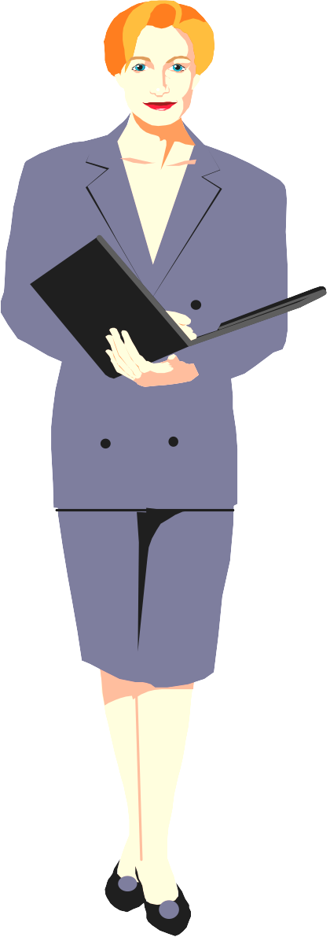
站 姿
LOGO
www.1ppt.com

Slide 62
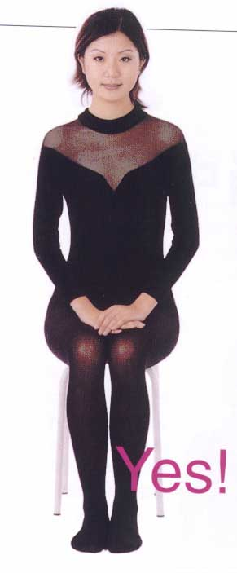
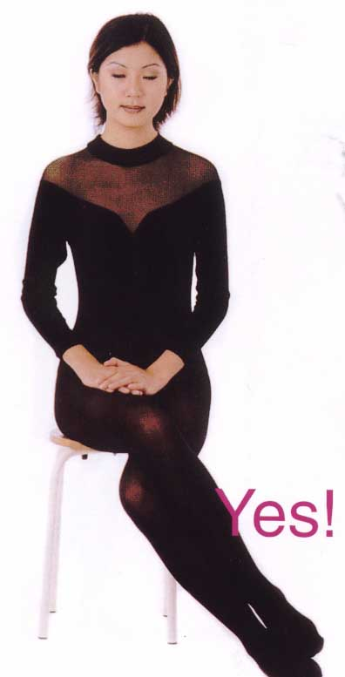
坐 姿
LOGO
www.1ppt.com

Slide 63
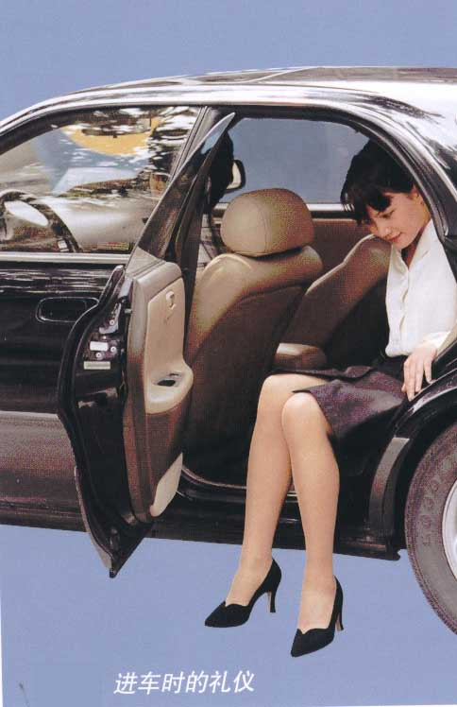
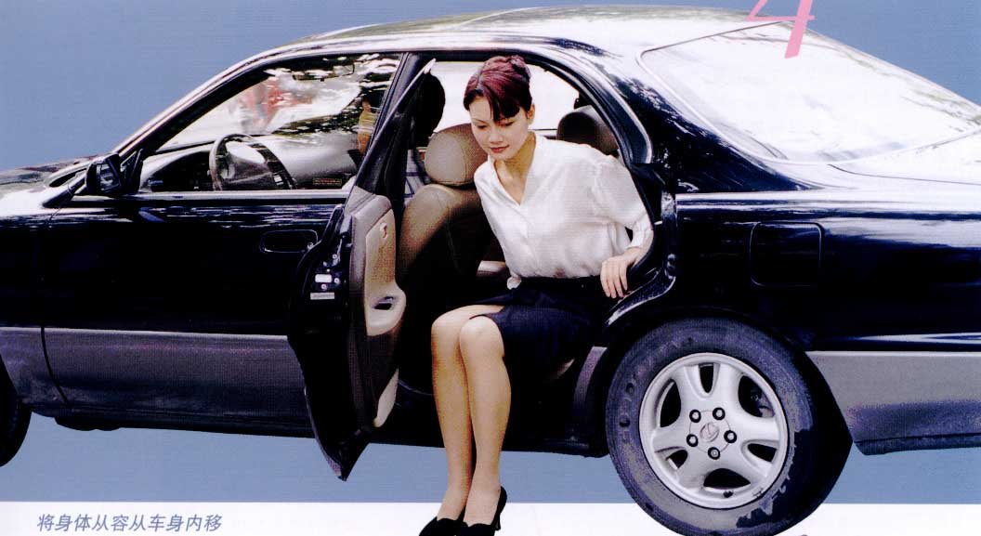
上 车
下 车
LOGO
www.1ppt.com

Slide 64
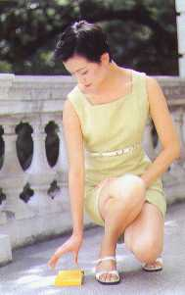
拾东西
LOGO
www.1ppt.com

Slide 65
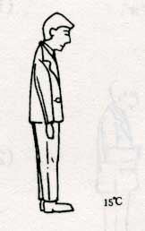
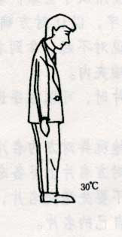
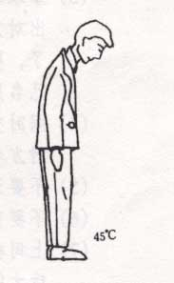
行礼的方式
15度行礼
30度行礼
45度行礼
LOGO
www.1ppt.com

Slide 66
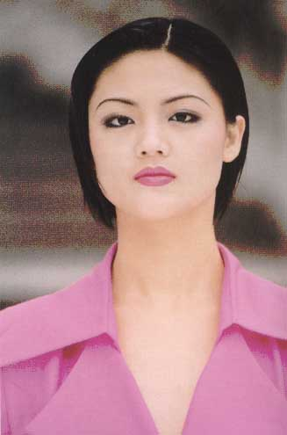
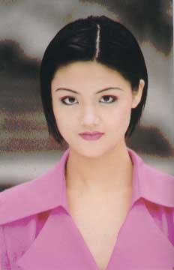
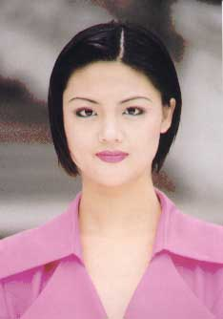
目光接触的技巧
视线向下表现权威感和优越感，
视线向上表现服从与任人摆布。
视线水平表现客观和理智。
LOGO
www.1ppt.com

Slide 67
介绍的礼节
先介绍位卑者给位尊者：
年轻的给年长的
自己公司的同事给别家公司的同事
低级主管给高级主管
公司同事给客户
非官方人事给官方人士
本国同事给外国同事
LOGO
www.1ppt.com

Slide 68
接电话的技巧
    * 铃声响起
    * 拿起听筒
    * 报出名字及问候
    * 确认对方名字
    * 询问来电事项
    * 再汇总确认来电事项
    * 礼貌地结束电话
* 挂电话
LOGO
www.1ppt.com

Slide 69
电话注意事项
* 听到电话铃响，若口中正嚼东西，不要立刻接听电话，应迅速
吐出食物，再接电话
* 听到电话铃响，若正嬉笑或争执，一定要等情绪平稳后再接电话
    * 接电话时的开头问候语要有精神
    * 电话交谈时要配合肢体动作如微笑、点头
    * 讲电话的声音不要过大，话筒离口的距离不要过近
    * 若是代听电话，一定要主动问客户是否需要留言
    * 接听让人久等的电话，要向来电者致歉
    * 电话来时正和来客交谈，应告诉对方有客人在，待会给他回电
    * 工作时朋友来电，应扼要迅速地结束电话
* 接到投诉电话，千万不能与对方争吵
LOGO
www.1ppt.com

Slide 70
面 试 全 攻 略

Slide 71
自我介绍(Self-introduction)
Tips:
自我介绍时，要牢记：让面试官知道自己是事先准备好的。
可以采用“URBAN”法则：Unique, Relevance, Bonding, Arousing, Neat
Unique独特：在众多应聘者中第一分钟就凸显出来。在自我介绍中务必要把自己一些很独特、很与众不同的经历或特长说出来。
Relevance相关：记住面试官只是希望知道你的个人经历及特点是否能够为未来的工作铺路。
Bonding 联结：可根据面试前对公司的调查及了解，看看自己有没有什么特点和这个公司的一些文化特点相符合的。试想：面试官也是倾向于雇用那些和他们类似或他们喜欢的人。
Arousing富有激情：很富有激情的自我介绍很自然地能给面试官留下深刻印象，因此在准备时，除了熟练，语音语调上也要多加练习。
Neat简洁：自我介绍的内容以及用词、叙述方式等都要简洁干脆。内容不用涉及过多的细节；多用实义动词而少用be动词以及虚词；说话要干脆，不要拖拉。
LOGO
www.1ppt.com

Slide 72
面试类型
面试前，做到有针对性地准备，首先要了解该公司有哪些面试类型，了解面试种类有助于缓解不必要的紧张情绪。常见的面试类型分为：
（1）电话面试(Telephone Interview)
（2）一对一面试(One-on-one Interview)
（3）一对多面试(Committee/Panel Interview)
（4）行为面试(Behavioral Interview)
（5）案例面试(Case Interview)
（6）压力面试(Stress Interview)
（7）技术面试(Technical Interview)
（8）小组面试(Group Interview)
LOGO
www.1ppt.com

Slide 73
一对一面试
进入了一对一的面试阶段，就证明应聘者已经成功通过了基本的筛选流程，公司选择的范围已经相对缩小，并把应聘者当作一个有竞争力的候选者。通常这轮面试由部门主管进行，有时也会有人力资源部门的人员参与。
建议：在面试之前，应该对于公司的情况作一个搜索研究，并思考一些想提出的问题。在面试官未询问的情况下，不要主动提供任何信息。另外，你还需就自己的状况做尽可能细的准备，例如思考：为什么你想要得到这份工作，你可以为公司贡献些什么等问题。
一些咨询公司常采用面试前的谈话做为第一轮的面试，时间一般是5-10分钟，形式是一对一或者二对一；招聘人员与应聘者一对一的“过招”是最常见的面试方法。
LOGO
www.1ppt.com

Slide 74
一对一面试
Tips:
不要用简单的Yes/No来回答问题
如果问你一个close-ended（封闭式终结）的问题，在回答完yes/no之后，一定要给出具体的论据，让面试官能更了解你
对一些选择的问题要事先思考清楚
这不仅仅针对面试，从开始找工作就应该思考很多选择性的问题。选择的问题可以用以下的方法回答：这个行业的特点是什么，在这个行业中这个公司的特点是什么，而我自己的特点和兴趣是什么，所以选择贵公司
LOGO
www.1ppt.com

Slide 75
一对一面试
不要装成任何人，做你自己
由于通过面试前的谈话，很难预测公司希望看到应聘者具备哪些素质，所以千万不要投其所好，做你自己，相信如果你适合，他们会邀请你进入下一轮的。
英语宁愿慢说，也要说清楚
记住：英语是用来沟通的。说快了又说不清楚容易被认为是紧张的表现。慢说，清楚地说，既达到了很好的沟通效果，又显得你很冷静，何乐而不为呢？
如果是做陈述Presentation，要有逻辑
面对这种问题的时候，常用的逻辑就是先定义，再论述，最后总结。
有些咨询公司在面试的时候让你随机抽取一个主题来做一个5分钟的英文陈述。如当问及：一个成功的咨询师应拥有哪些素质？首先应该定义怎样才算一个成功的咨询师，可以从工作和为人来定义；然后论述成为一个成功的咨询师哪些素质是必须的，比如分析能力、团队合作能力等，记住一定要阐明为什么你觉得这是一个必要的素质；最后进行一个总结。
LOGO
www.1ppt.com

Slide 76
一对多面试
外企公司通常在招聘职位较高的职位时才会采用联合面试（一对多）的方式。在联合面试中一般会有几位面试官同时面试一位候选人，过程也会相对辛苦和冗长。
建议：当一位面试官向你提问时，应直视此面试官答题。面试官有时可能会刻意尝试一些方式来测试你在压力下处理问题的能力。因此，面试官会用较为轻松的方式问一些标准化的问题；之后可能改变方式问出一些比较有敌意的问题，例如“你的专业成绩不高，你觉得你如何能够胜任我们的工作呢？”故你需要对这一类问题作好准备，且答题时一定要客观冷静，不要带上个人情绪。
LOGO
www.1ppt.com

Slide 77
行为面试
行为面试是一种通过让你举出事例或者现场对一些观点进行思考和评价，面试官从你的思考以及叙述当中来考察你的某些素质的面试。宝洁、强生一面、雀巢二三面、PWC的一面通常都采用这种面试类型。行为面试往往是2-3个面试官，会占用大约30分钟到90分钟的时间，中文和英文都有可能，而且有可能是不断夹杂的。一般以自我介绍开始，然后就开始对你的各种素质进行考察，一般是需要你用例子来论证需要考查的素质。同时，在你讲述这个例子的时候或者结束之后，他们会对细节进行追问，为的是更好地评估这个例子能够在多大程度上反映相关素质。在问完了所有的问题之后，他们会让你问一两个问题。
LOGO
www.1ppt.com

Slide 78
行为面试通常考察四种能力和素质：
（1）领导能力(Leadership)：面试官往往会希望你举例来说明你的领导能力。常见的问题是：“请举例说明你领导一个团队完成了一个项目并且获得了成功。”
（2）创新能力(Creativity)：常见的问题：“请举例说明你的一个创意对于一件事情的成功起了决定因素。”
（3）团队合作能力(Teamwork)：常见的问题是：“请举例说明你通过在团队中协同合作最后完成一个项目。”
（4）解决问题能力(Problem Solving)：常见的问题：“请举例说明你是如何解决一个棘手的问题的。”毕竟进入公司后每个人都是需要解决问题的，因此这个能力绝对是重点考查的。
LOGO
www.1ppt.com

Slide 79
行为面试的五大黄金法则
Tips:
  􀁺 从该公司的文化记忆该职位所需的素质入手准备例子
  􀁺 STAR法则
STAR法则第一步：Clarify situation or task
Situation or Task：第一步明确你的任务是
1) 什么类型的
2) 怎样产生的
3) 当时情况是怎样的
LOGO
www.1ppt.com

Slide 80
行为面试的五大黄金法则
STAR法则第二步：Describe your action
Action：第二步明确你
1) 针对这样的情况分析
2) 决定的行动方式
LOGO
www.1ppt.com

Slide 81
行为面试的五大黄金法则
STAR法则第三步：Specify the result
Result：最后告诉面试官
1) 结果怎样
2) 在这样的情况下你学习到了什么
根据以上所标示出来的7个点，你就可以轻松的对面试官描述事物的逻辑方式，表现出自己分析阐述问题的清晰性、条理性和逻辑性。
LOGO
www.1ppt.com

Slide 82
一些面试问题的回答

Slide 83
1）趣味逻辑题
你经过一个车站，有三个人正在焦急的等公共汽车：
一个是快要临死的老人，他需要马上去医院。
一个是医生，他曾救过你的命，你做梦都想报答他。
还有一个女人/男人，她/他是你做梦都想娶/嫁的人，也许错过就没有了。
但你的车只能在坐下一个人，你会如何选择？
LOGO
www.1ppt.com

Slide 84
2）你为什么要来我们公司工作？
很多同学为了表示自己的渴望，一味强调参加某公司可以得到如何好的培训机会，可以掌握哪些专业技能。但他们忽略了招聘者的感受，雇主并不是为了提供免费培训而去进行招聘，而是要新人能够对公司有所贡献，出一分力，添一分彩。因此回答这类问题时要强调自己在公司有发展的空间。
LOGO
www.1ppt.com

Slide 85
3）对工资有什么期望？
有些企业尤其是不经常在校园开展招聘或者招聘人数不多的公司，很希望知道应聘者对工资的预期，所以会问这类问题。许多同学在回答这类问题的时候，总是大谈工资不是最重要的，只要求标准的入行工资，并且拍着心虚的胸脯说自己最关心的是在公司有没有发展前途、工作有没有挑战性。但只有同学们确实觉得工资不是最重要的时候，说出来的语气才不 。
LOGO
www.1ppt.com

Slide 86
笔 试

Slide 87
笔试类型
笔试类型：
SHL
公务员考试
智力题
………………..
建议以公务员的测试题为训练对象，特别是行测，其广泛性较强，针对性也强。
LOGO
www.1ppt.com

Slide 88
Thank You !

Slide 89
课程考核
——论文

Slide 90
论文要求
题目： 应对就业面试的思考
提示：可从面试技巧、心理调整、面试亲身经验 总结等方面找一个侧面深入阐述即可，一定要真情实感，是亲身的认识或者有感而发。
LOGO
www.1ppt.com

Slide 91
论文要求
字数要求：1500字左右
特别注意：不可打印，必须手写！！用20x20的格子信纸写，要求字迹清晰工整，卷面整洁。
论文内容不可抄袭，如有雷同，0分处理。
论文第一行填写论文题目，第二行填写专业、班级、姓名、学号。
LOGO
www.1ppt.com

Slide 92
论文要求
论文上交时间：12月15号（礼拜一），以班级为单位交到就业指导中心，只有一天，过期不候！
请严格按照论文的要求规范地完成，不要掉以轻心！
另外请没有交齐作业的同学尽快补齐，否则不予以合格！
LOGO
www.1ppt.com

